Slide 1

Das ist Hans

Slide 2
Hans ist…
vergesslich
unorganisiert
technikaffin
gut in Python

Slide 3
Kivy Projekt
Eric, Maxi, Elias

Slide 4
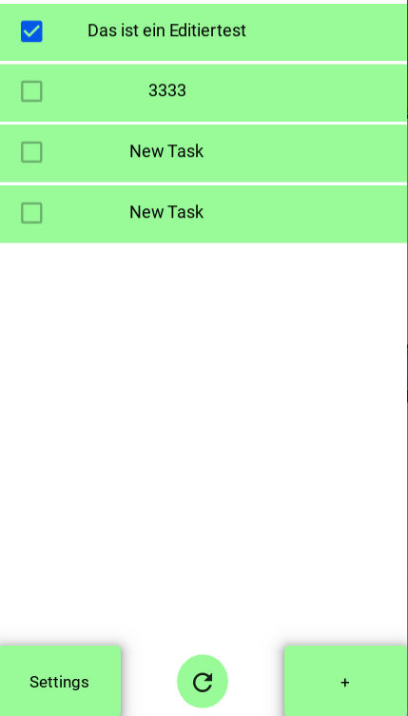
Was ist unser Projekt Thema?
Ziel:
Todo App
Aufgaben speichern
Synchronisieren
Bearbeiten
löschen

Slide 5
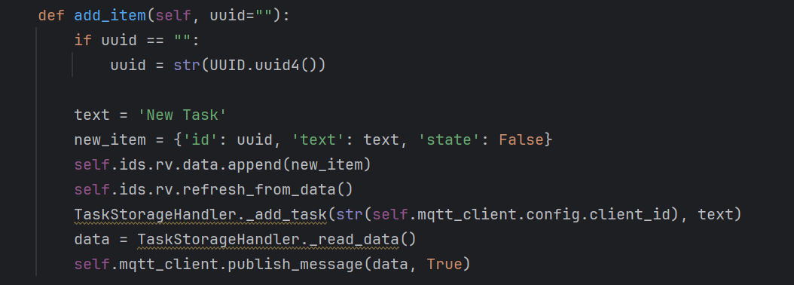
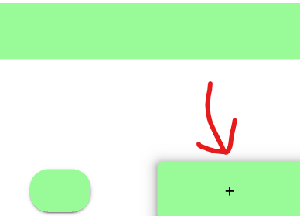
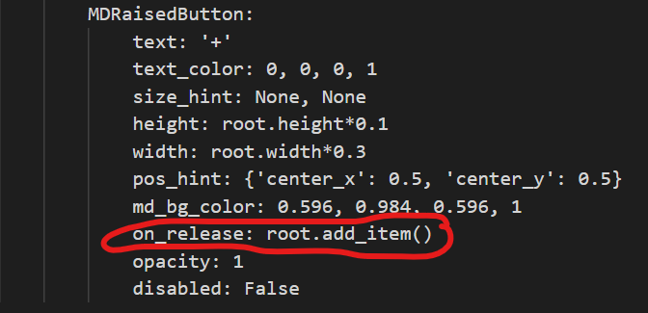
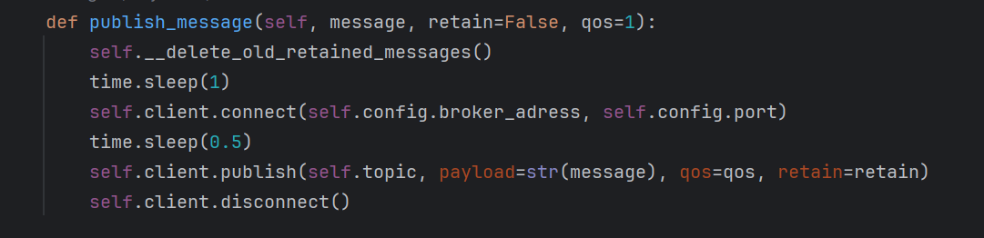
Lösungsansatz MQTT

Slide 6
Umgang mit den lokalen Daten

Slide 7
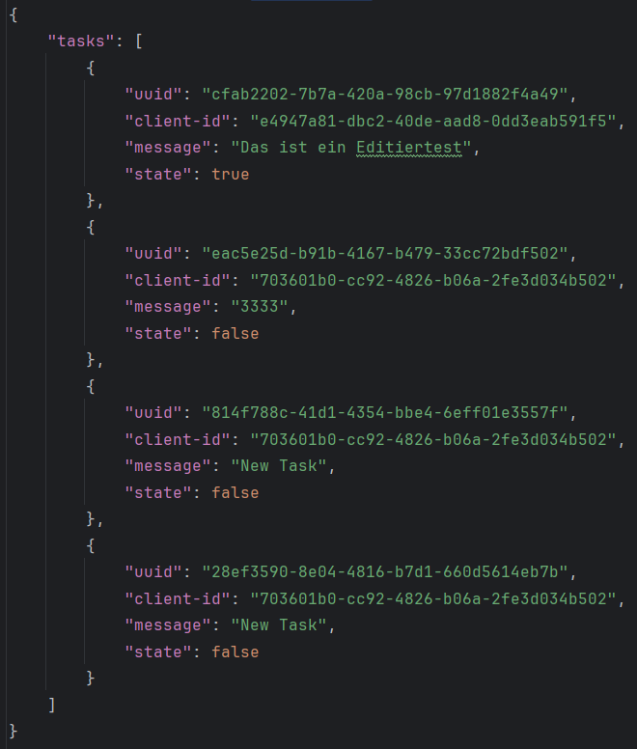
Json Format – „tasks.json“
„uuid“ - Eindeutige Identifikation
„client-id“ - Identifizierung des Erstellers
„message“ - enthält den Inhalt des Todo‘s
„state“ - erledigt/nicht erledigt

Slide 8
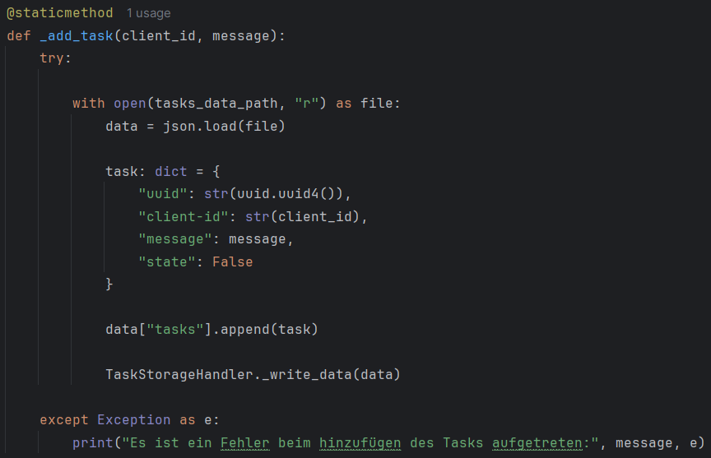
Tasks hinzufügen
Hinzufügen des Tasks
Öffnen der lokalen „tasks.json“
& als dict laden
Erstellen des Tasks Format
Hinzufügen zu der geladenen List & aktualiserte Liste der write Methode übergeben
Fehlerbehandlung

Slide 9
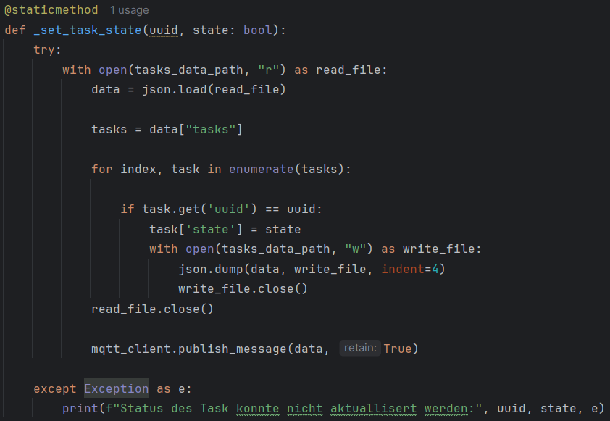
Task State anpassen
Anpassen des Task State
Öffnen der Datei und als dict laden
Suche nach einem Task mit UUID und überschreiben
Fehlerbehandlung

Slide 10
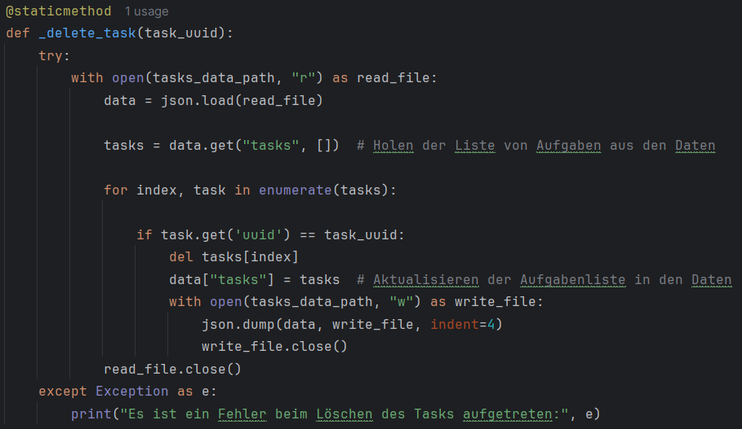
Tasks löschen
Löschen des Task
Öffnen der Datei und als Liste laden
Suche nach Task mit UUID & löschen aus der Liste und speicher
Fehlerbehandlung

Slide 11
LIVE Demo
Mit Eric ☺

Slide 12
Vielen Dank fürs Zuhören ☺

